Slide 1
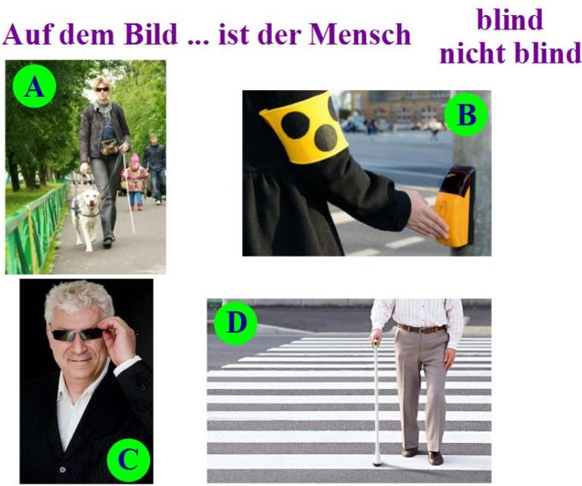
blind
blind
nicht
blind
blind
Notes:
Учащиеся определяют признаки, по которым можно узнать слепого человека (тёмные очки, белая трость, собака-поводырь, жёлтая повязка с тремя чёрными кругами). По каждому последующему клику появляются ответы (в порядке A, B, C, D).

